Slide 1
Tilakatsaus
Projekti Peltihamsteri
Palaveri 10
Ke 15.5.2019

Slide 2
Tehdyt toimenpiteet
Loppuesittely tehty 13.5.
2. järjestelmätestaus tehty 14.5.
EEG epäluotettava, saatiin silti testattua.
Pääosin vain pieniä puutteita, joista useat saatiin saman tien korjattua.
Luokkakaavioita ja muita kaavioita tehty.
Vaatimusmäärittelyä päivitetty.
Touchsterin release-versio tehty.
Ajosimulaattorimoduulista korjattu ajastukseen liittyvä bugi.
Yleistä koodin hiomista tehty.

Slide 3
Seuraavat toimenpiteet
2. koodikatselmointi 16.5.
Hyväksymistestaus 17.5.
Projektiraportin, sovellusraportin ja ohjeiden kirjoittamista.
Lisää kaavioita.

Slide 4
Kohdattuja ongelmia
Ajanpuute/liian pitkät päivät.
EEG:n ohjelmiston epäluotettavuus.

Slide 5
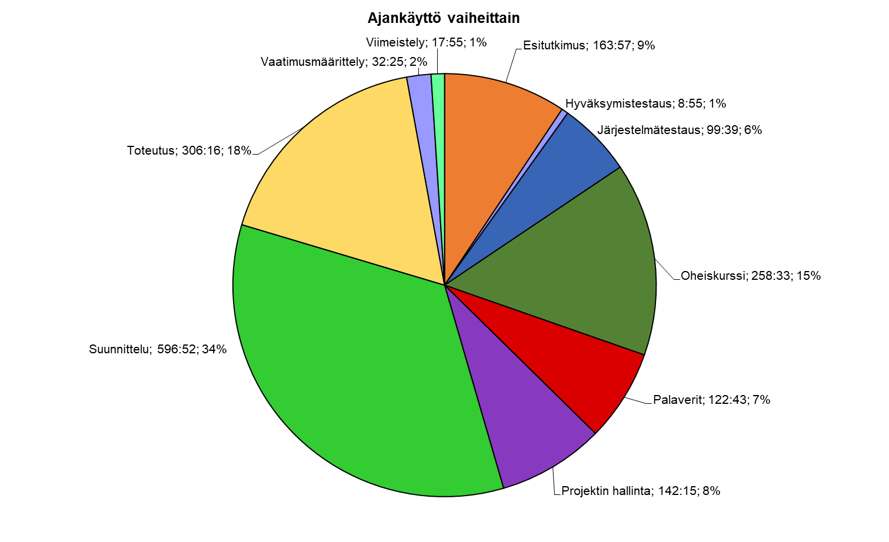
Ajankäyttö vaiheittain

Slide 6
Ajankäyttö tekijöittäin ja vaiheittain koko ajalta
Vaihe | Marina Mustonen | Arttu Ylä-Sahra | Mari Kasanen | Juhani Sundell | Leevi Liimatainen | Yhteensä
Esitutkimus | 39:15 | 31:31 | 29:51 | 47:05 | 16:15 | 163:57
Hyväksymistestaus | 8:40 |  | 0:15 |  |  | 8:55
Järjestelmätestaus | 10:40 | 52:04 | 12:15 | 12:55 | 11:45 | 99:39
Oheiskurssi | 54:20 | 52:43 | 55:35 | 46:30 | 49:25 | 258:33
Palaverit | 28:15 | 25:14 | 22:54 | 27:20 | 19:00 | 122:43
Projektin hallinta | 106:30 | 7:35 | 16:40 | 3:55 | 7:35 | 142:15
Suunnittelu | 74:45 | 124:26 | 126:41 | 129:50 | 141:10 | 596:52
Toteutus | 11:45 | 50:21 | 51:15 | 86:15 | 106:40 | 306:16
Vaatimusmäärittely | 2:35 | 1:30 | 26:05 | 1:15 | 1:00 | 32:25
Viimeistely | 5:40 | 4:15 | 3:00 | 3:15 | 1:45 | 17:55
Yhteensä | 342:25 | 349:39 | 344:31 | 358:20 | 354:35 | 1749:30

Slide 7
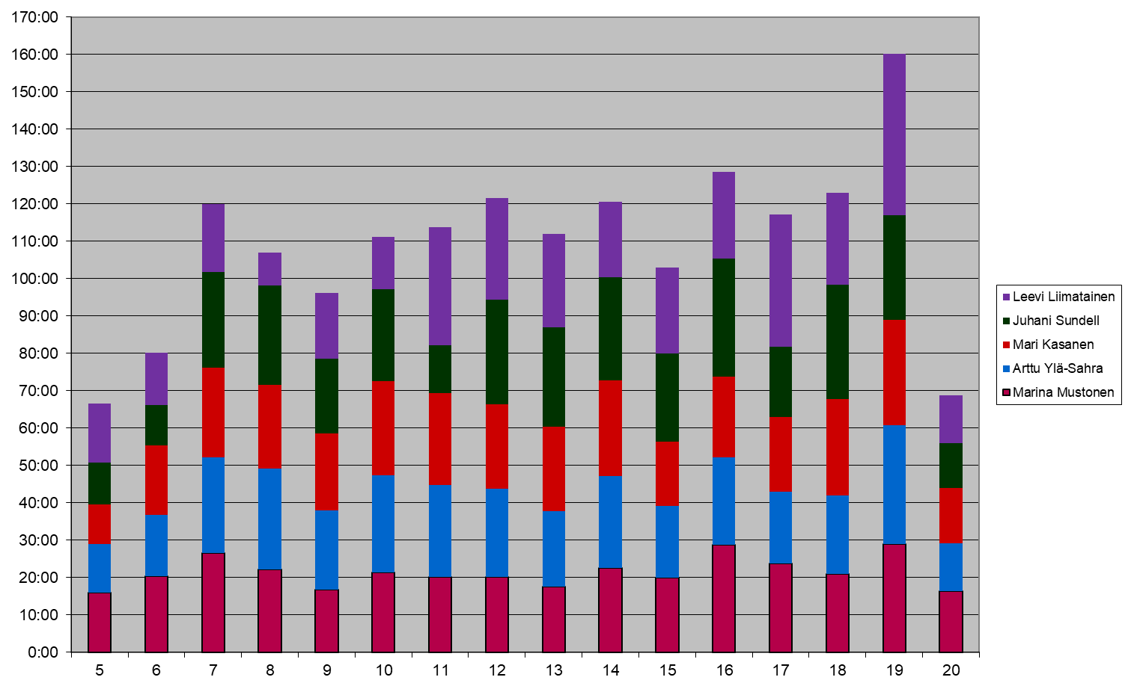
Ajankäyttö viikottain ryhmän tavoite on 100h/viikko +oheiskurssit

